Slide 1
Johnny Jensen, Trimble Solutions
buildingSMART-konferansen 17. og 18. april 2018
åpenBIM for Infrastruktur.
Hva er under utvikling og hva kan vi nyttiggjøre oss allerede i dag?

Slide 2
Introduksjon av meg selv
Tidligere medlem i bSI sin InfraRoom Steering Committee
OGC Land&Infra SWG Cochare med Hans Christophe Gruler, Leica, Switzerland
  Vi hopper etter Wirkola - Paul Scarponcini har pensjonert seg
OGC liason i IFC Road og IFC common Schema prosjektene
In real life - Software utvikling hos Trimble i Sandvika

Slide 3
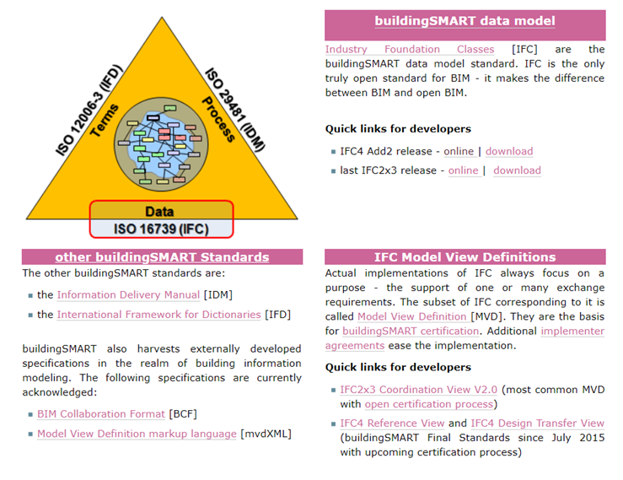
IFC og Infrastruktur
buildingSmart har i mer enn 20 år utarbeidet standarder, spesifikasjoner, veiledninger osv. som muliggjør effektiv utveksling av digitale data i den delen av bygningsindustrien som jobber med bygninger.
Hvorfor anvender ikke vi som driver
med infrastruktur dette?
Fordi «Det mangler så mye og det er så mye som ikke er støttet.»
Eller gjør det kanskje ikke det?
http://www.buildingsmart-tech.org/specifications

Slide 4
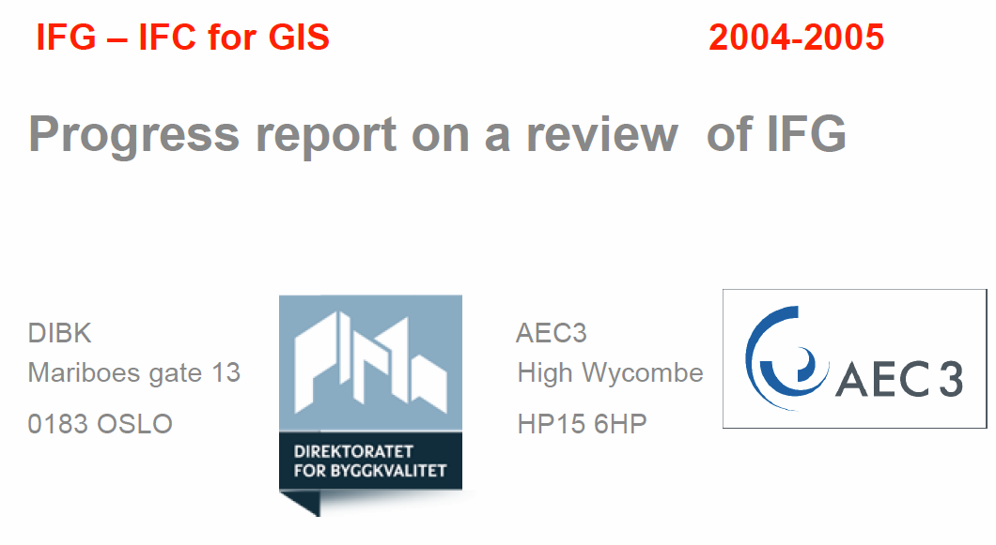
IFG – IFC for GIS for omtrent 15 års siden!
Oppdaterte rapporter med evaluering av dagens IFC 4x1 opp mot det som trengs utenfor bygningene finnes på buildingSMART Norge sin Slack kanal
  Nisbet buildingSMART_IFC4_What-is-new.pdf
  Nisbet buildingSMART_IFG_presentation.pdf

Slide 5
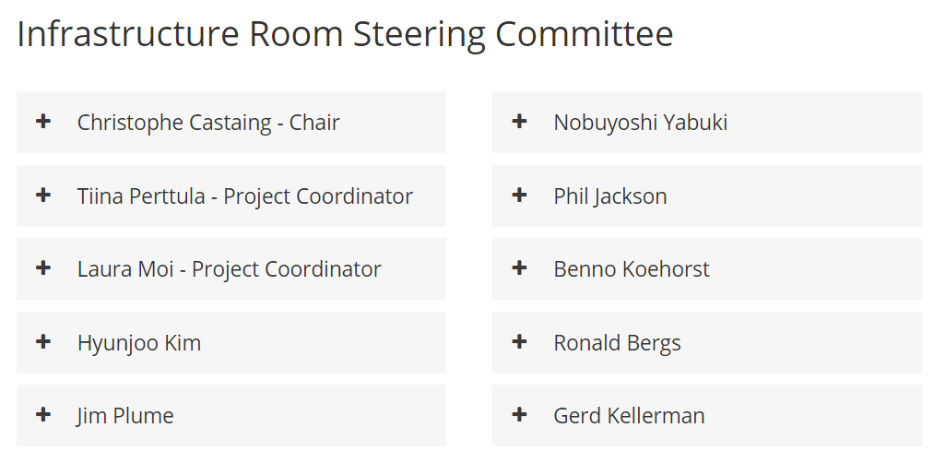
bSI InfraRoom – Etablert for ca. fem år siden
The infrastructure room’s remit is to develop common principles for achieving process integration during the design, construction and maintenance phases of infrastructure development. The room believes that the development and deployment of appropriate building information models (BIM) is an important enabler for achieving the objectives.
https://www.buildingsmart.org/standards/rooms-and-groups/infrastructure-room/

Slide 6
Leverte og planlagte resultater fra bSI InfraRoom
Allerede Inkludert i IFC 4x1
  IFC Alignment
Pågående prosjekter
  IFC Road
  IFC Bridge
  IFC Ports and Harbours
  IFC Common Schema
  (Underground Construction/ Tunnel)
  IFC Rail nå i eget Room
buildingSMART Technical Reports
  IFC Infra Overall Architecture
  Infra Asset Management
  Model View Definition for LandXML
  IFC Alignment Deployment(?)
  Model Setup IDM (?)
buildingSMART SPEC
  IFC Road - Korea
  IFC Rail - China
https://www.buildingsmart.org/standards/standards-tools-services/#spec

Slide 7
IFC Alignment
First IFC extension project to address infrastructure works
Common resource for road and rail construction, bridges, tunnels…
An alignment is used to define a reference system to position elements mainly for linear construction works, such as roads, rails, bridges, and others. The relative positioning along the alignment is defined by the linear referencing methodology. NOTE See ISO 19148 Geographic information – Linear referencing for general definitions about linear referencing.
Prosjektet er avsluttet og har levert en spesifikasjon som nå er en del av det offisielle 4x1 skjemaet
http://www.buildingsmart-tech.org/ifc/IFC4x1/final/html/

Slide 8
IFC Alignment Deployment
Geografisk
  Australia
  Benelux
  Tyskland
  Frankrike
  Sverige
  Spania
  Russland
  Kina
Software leverandører (ingen nevnt ingen glemt)
  Lokale
  Globale
Ulike aktører/roller
  Byggherrer
  Entreprenører
  Rådgivende

Slide 9
IFC Alignment Deployment
Et middel for å komme ut av «en Høne og Egg situasjon»
  Ingen tør å kreve det om ingen software kan levere det og ingen lager software som støtter det om ingen krever det.
Flere formål
  Fungerer spesifikasjonen som tenkt?
  Lar den seg implementere av software leverandører
Spre kjennskap til og kunnskap om spesifikasjonen
Alle pilotene er nå avsluttet (som bSI prosjekter)
Konklusjon: Ja dette fungerer og litt flere vet litt mer om dette!

Slide 10
IFC Infra Overall Architecture
Et viktig «Infraroom indremedisinprosjekt»
  The IFC-Infra overall architecture project was initiated to provide a common basis for the upcoming projects for extending IFC for the infrastructure domain, including IFC-Road, IFC-Rail and IFC-Bridge.
  It was created in response to the observation that national initiatives in the field had created diverging approaches in a number of aspects that require a unified process in order to avoid inconsistencies in the IFC data model.
  The project was set up to provide recommendations for developing extensions and to provide basic data structures mandatory for all infrastructure extension
  https://www.buildingsmart.org/08_bsi_overallarchitecure_guidelines_final/

Slide 11
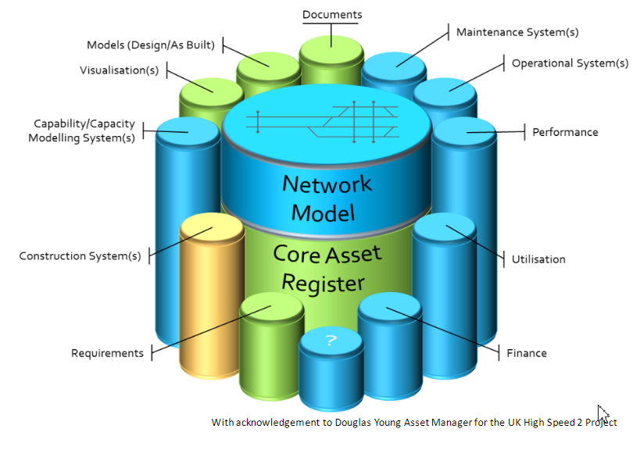
  Infra Asset Management
Et annet viktig «Infraroom indremedisinprosjekt»
Om du skal lese bare en bSI rapport i ditt liv bør du velge denne ☺
  https://buildingsmart-1xbd3ajdayi.netdna-ssl.com/wp-content/uploads/2018/01/18-01-09-AM-TR1010.pdf

Slide 12
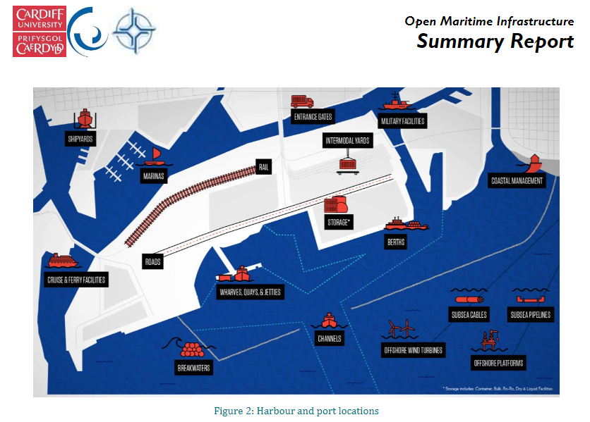
IFC Ports and Harbours
Har nettopp startet opp
Kjenner for lite til prosjektet og faget/fagene til å si noe mer.
Antatt input til Common Schema prosjektet
  Hvordan håndtere «Sjøkartnull» versus «Landkartnull» i IFC?

Slide 13
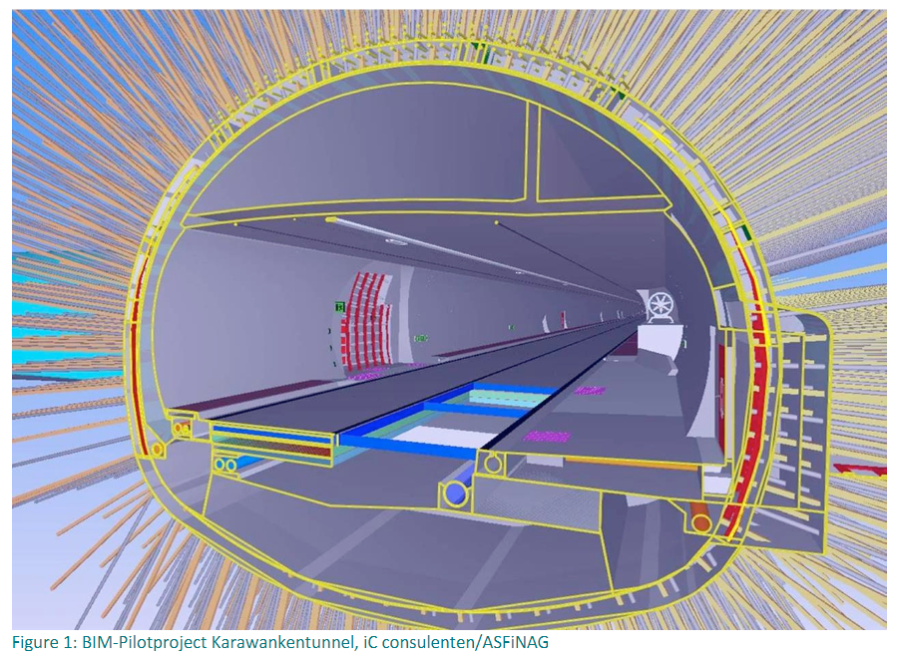
IFC Underground Construction/ Tunnel
En arbeidsgruppe som arbeider med å etablere et prosjekt.
Interesse i mellom Europa
Mer interesse koblet til Jernbane enn veg

Slide 14
IFC Railway
Etablert som prosjekt i nytt RailRoom – Ikke lengre del av InfraRoom aktivitetene
Stort prosjekt med stakeholdere fra Kina, sentral Europa og Norden (Sverige, Finland)
Vil levere input til InfraRoom sitt Common Schema prosjekt slik at det som er likhetene for Veg og Jernbane fagene blir håndtert ensartet i IFC.
China Rail BIM Alliance’s Spec
          https://buildingsmart-1xbd3ajdayi.netdna-ssl.com/wp-content/uploads/2017/09/bSI-SPEC-Rail.pdf
          https://buildingsmart-1xbd3ajdayi.netdna-ssl.com/wp-content/uploads/2017/09/bSI-SPEC-Rail-part-2.pdf

Slide 15
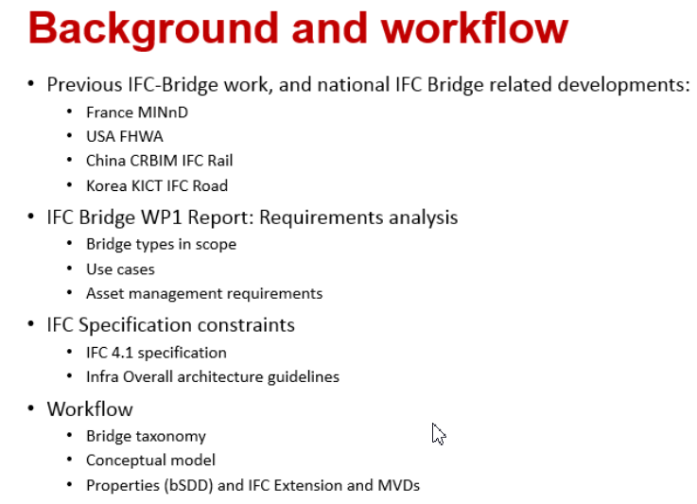
IFC Bridge
Det pågående InfraRoom prosjektet som helt klart har kommet lengst
Avholdt flere Expert panel møter med norske deltagere
Konseptuell modell begynner å falle på plass
  Spatial structure
  Fysiske element
  Dette blir vellykket – ender med noe som kan anvendes

Slide 16
IFC Road
Prosjektet endelig i gang – Følger metodikk som har vist seg å fungere
  Taxonomi – Målet er globalt akseptert klassifikasjon av hva en veg er består av
  Use case – Hvilke brukstilfeller skal støttes
Første Expertpanel møte i mai
  Ser bare et norsk navn på kontaktlisten pr dag dato ☹
  Ikke en kilde til tidlig informasjon – Du skal bidra!
  Mail til l.mol@gobar.nl

Slide 17
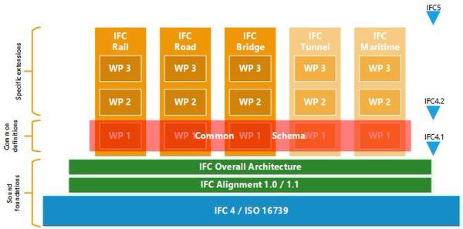
IFC Common Schema
Utvide IFC skjemaet slik at det finnes støtte for alle felles konsepter for infrastruktur fagene

Slide 18
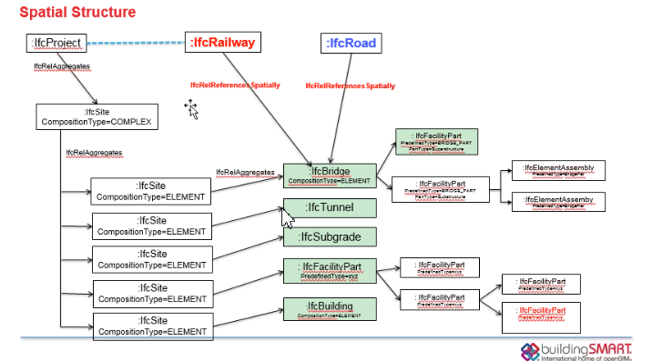
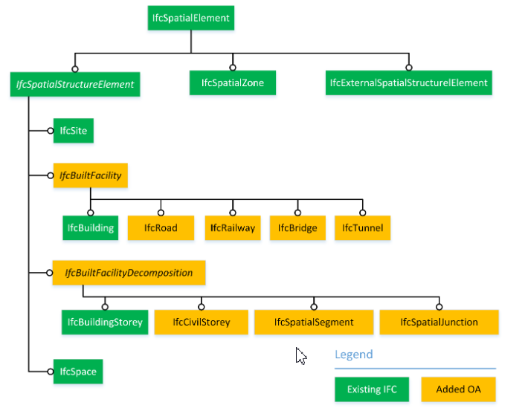
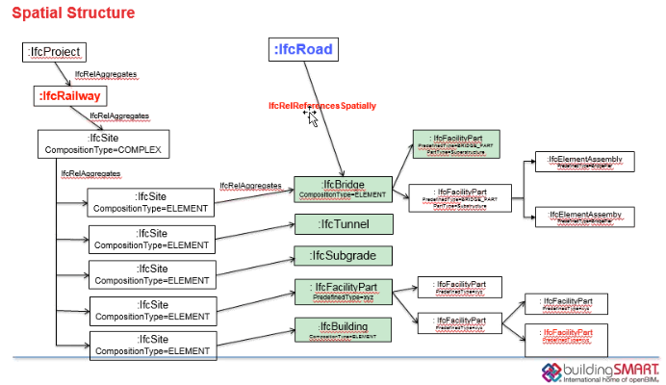
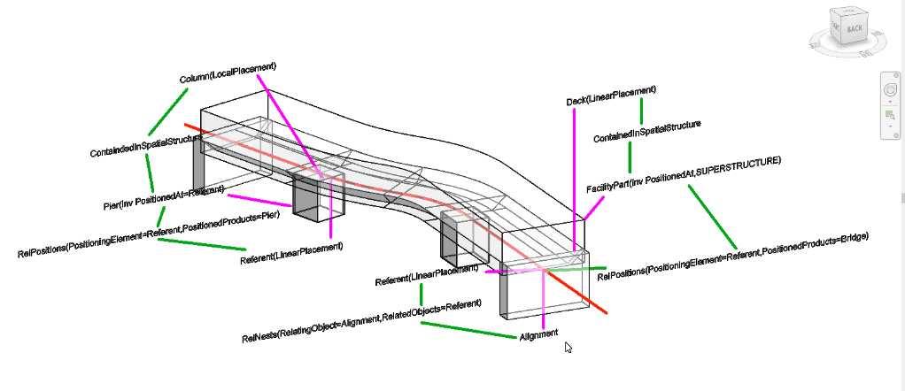
IFC Common Schema
Spatial Structure

Slide 19
IFC Common Schema
Geometri
  Har gjeldende IFC versjon støtte for de geometribeskrivelser man trenger i Infrastruktur?
Alt som ikke er eller vil bli IFC
  Hvordan forholde seg til eksiterende modeller av Built og Natural Environment som ikke er tilgjengelig som IFC?
Er håndtering av Koordinat Referanse Systemer god nok?
  PSET for Site Calibration?
Hvor mye av geologi og geoteknikk må med / bør med?

Slide 20

Transforming the way the world works

